Slide 1

TIANGUIS TURÍSTICO
MÉXICO 2021

Slide 2
Tianguis turístico
Con el Tianguis turístico buscamos impulsar la promoción y comercialización de productos y servicios turísticos, en particular de la ciudad para incrementar los flujos de visitantes provenientes de los mercados nacionales e internacionales, mostrando con ello la oferta y la diversidad en materia de turismo que México y nuestra ciudad de Mérida ofrece al mundo.

Slide 3
El Municipio de Mérida participa con un stand 100% lúdico donde, además de realizar citas preestablecidas de negocios, se podrá descubrir las calles de nuestra ciudad, apreciar las fachadas de nuestro centro histórico, convivir con personajes de nuestra cultura y aprender información relevante de Mérida

Slide 4


Slide 5


Slide 6
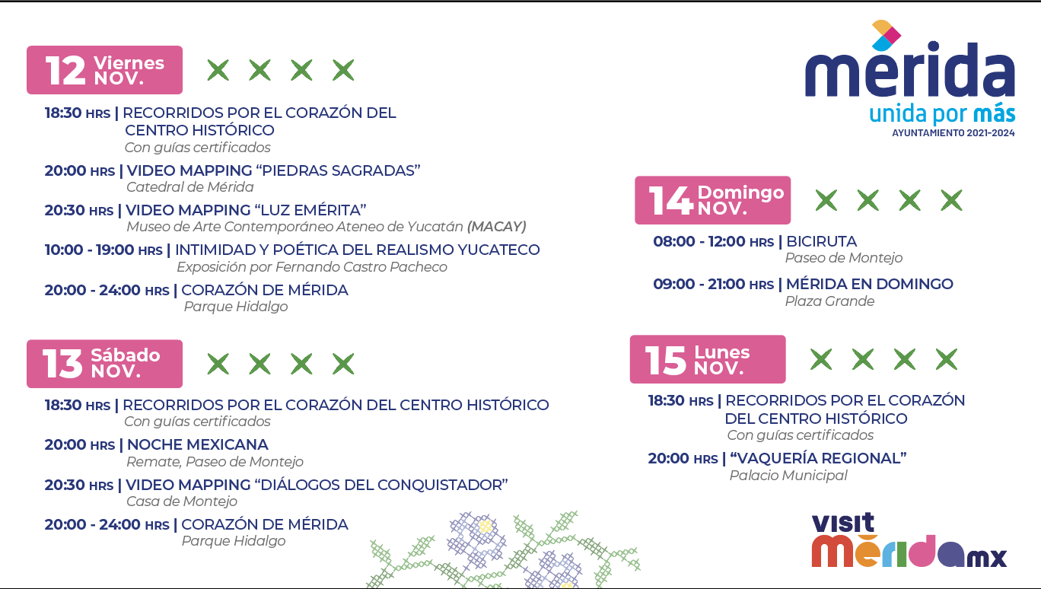

Slide 7


Slide 8
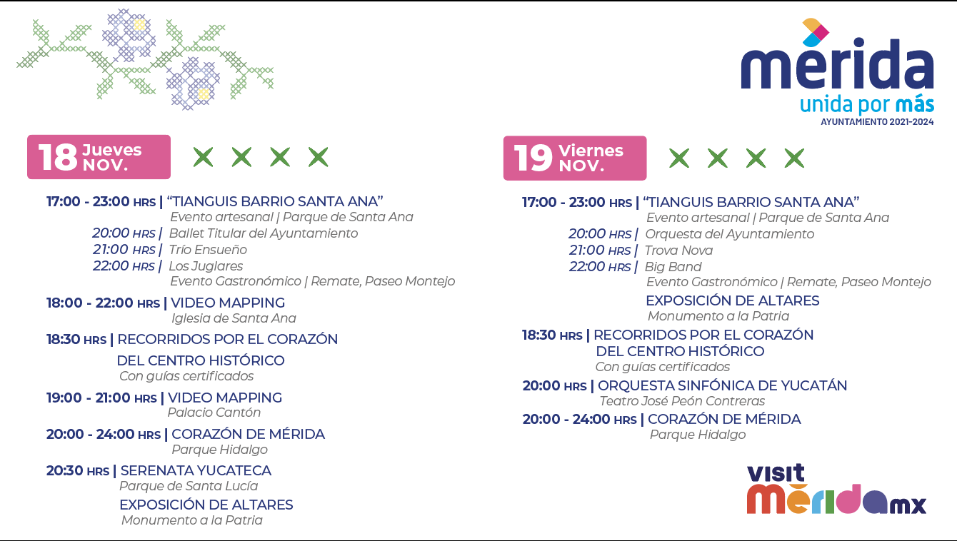

Slide 9


Slide 10
GRACIAS

